Slide 1

PHP. Базовый уровень
Урок 27
Laravel
Laravel REST API часть3
Пример разработки REST API

Slide 2
Домашнее задание

Slide 3
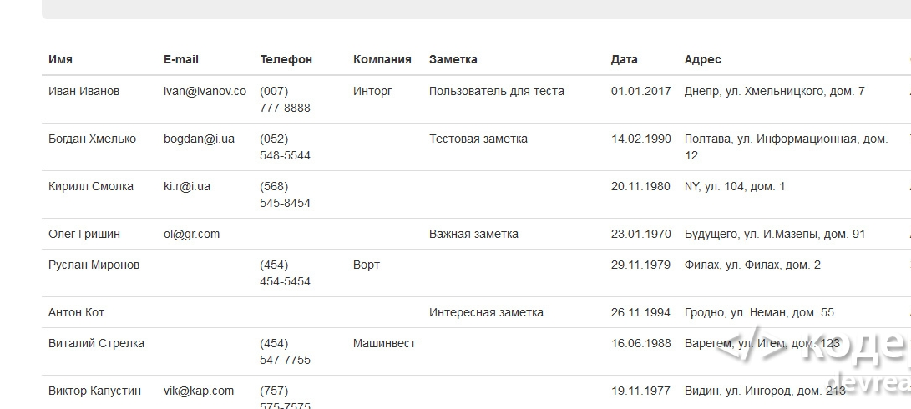
Домашнее задание
Задача: Реализуйте Адресную книга
Адресная книга должна содержать контакты, включая номера телефонов, адреса электронной почты, домашний адрес и дату рождения .
Добавите функцию поиска по номеру телефона, имени, фамилии и домашнему адресу. http://laravel5/address_book

